Slide 1
个人简历
Personal resume

Slide 2
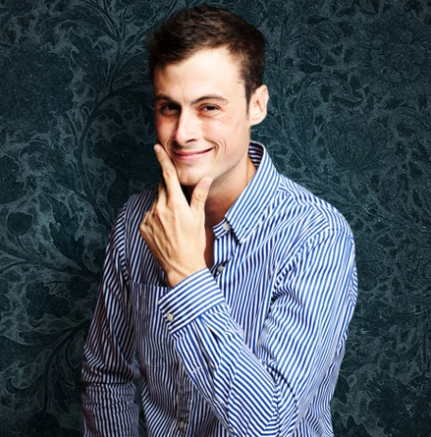
关于我
ABOUT ME
姓名：方小海
民族：汉族
籍贯：河北省
年龄：28岁
政治面貌：团员
学历：硕士
出生年月： 1986年2月25日
专业：设计师
毕业院校：西安美术学院

Slide 3
工作经验
Work experience
西安市
第十六中学
北京某某
律师事务所
北京某某文化
传播有限公司
职位：设计师
职位：程序员
职位：程序开发
工作内容：演界网 基于演示设计的一站式在线演示诞生于2013年，由中国专业PPT设计领跑者上海锐普广告有限公司组建成立。
工作内容：演界网 基于演示设计的一站式在线演示诞生于2013年，由中国专业PPT设计领跑者上海锐普广告有限公司组建成立。
工作内容：演界网 基于演示设计的一站式在线演示诞生于2013年，由中国专业PPT设计领跑者上海锐普广告有限公司组建成立。

Slide 4
学过CORELDRAW
玩过POWERPOINT
碰过FIRWORDS
Ps
90%
65%
40%
演界网 基于演示设计的一站式在线演示诞生于2013年，由中国专业PPT设计领跑者上海锐普广告有限公司组建成立。
熟悉软件

Slide 5
教育背景
2003年9月
-2009年6月
大连某某小学就读小学课程
2009年9月
-2012年6月
西安某某中学就读中学课程
大连某某中学就读高中课程
2012年9月
-2014年6月
西安某某大学就读大学课程
2014年9月至今

Slide 6
所获荣誉
获得学校“三好学生”称号；年度优秀奖学金；
获得年度优秀奖学金；通过日语专业四级；
2005
2007
获得年度优秀奖学金
2010
2004
通过商务日语三级；获得年度优秀奖学金；通过日语专业八级；
2006
获得年度优秀奖学金
2008
获得优秀毕业论文荣誉

Slide 7
Thanks!

Slide 9
使用说明：
制作：
本模版使用powerpoint2013制作，推荐使用powerpint2013进行查看和修改；如用其他版本
PowerPoint打开，部分效果不能实现影响整体效果。
字体：
中文文字：标题：方正行楷简体
正文：造字工房悦黑体验版常规体 英文字体：algerian
配色：
配色方案为主题配色，修改方便，主题配色在上传的作品中，下载即能使用。
修改：
1、本作品的修改极为方便，所有的图形均为矢量图；
2、图片的修改方法：右键点击图片，看到更改图片后选择您要更改的图片即可。
协助：
在你使用过程中，有技术问题，可以联系我们客服进行咨询。客服QQ：893812410

